Slide 1

PHÒNG GD & ĐT QUẬN LONG BIÊN
TRƯỜNG TIỂU HỌC BỒ ĐỀ
Môn: Tiếng Việt
Bài 8: D d Đ đ

Slide 2
Khởi động

Slide 3


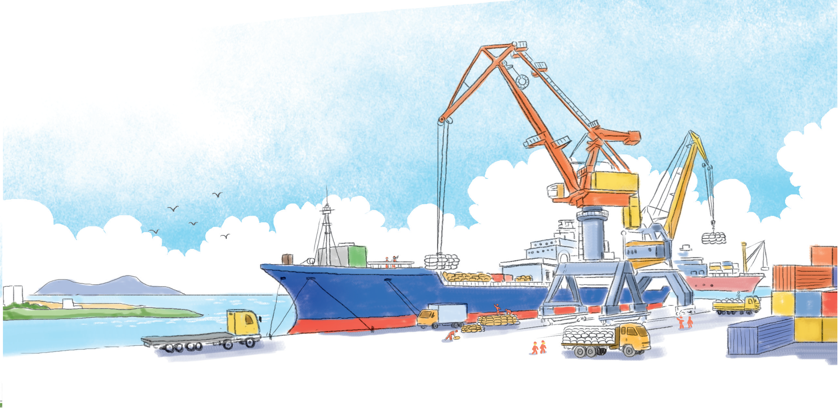












Bấm vào chú bướm để mở cửa

Slide 4
bố
Trở về

Slide 5
cô bé
Trở về

Slide 6
cổ cò
Trở về

Slide 7
Bố bê bể cá.
Trở về

Slide 8
TIẾT 1

Slide 9


Slide 10
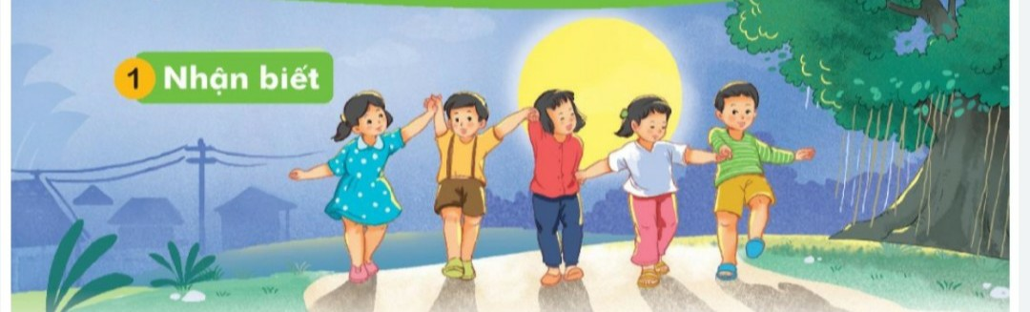
Dưới gốc đa, các bạn chơi dung dăng dung dẻ
D
đ
d
d
d
d

Slide 11


Slide 12
d

Slide 13
d
d
e
dẻ

Slide 14
đ

Slide 15
d
đ

Slide 16
đ
đ
a
đa

Slide 17
d
đ
d
e
đ
a
dẻ
đa
d
dẻ
dế
đ
d
đá
đ
da
d
đ
đò
đổ

Slide 18
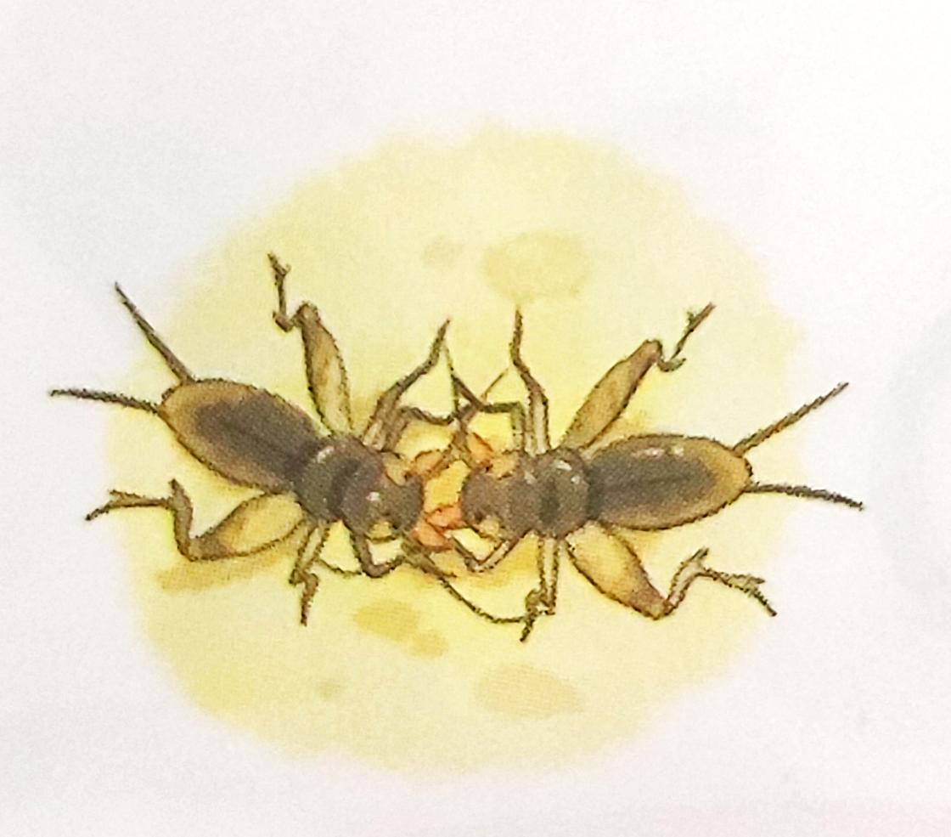
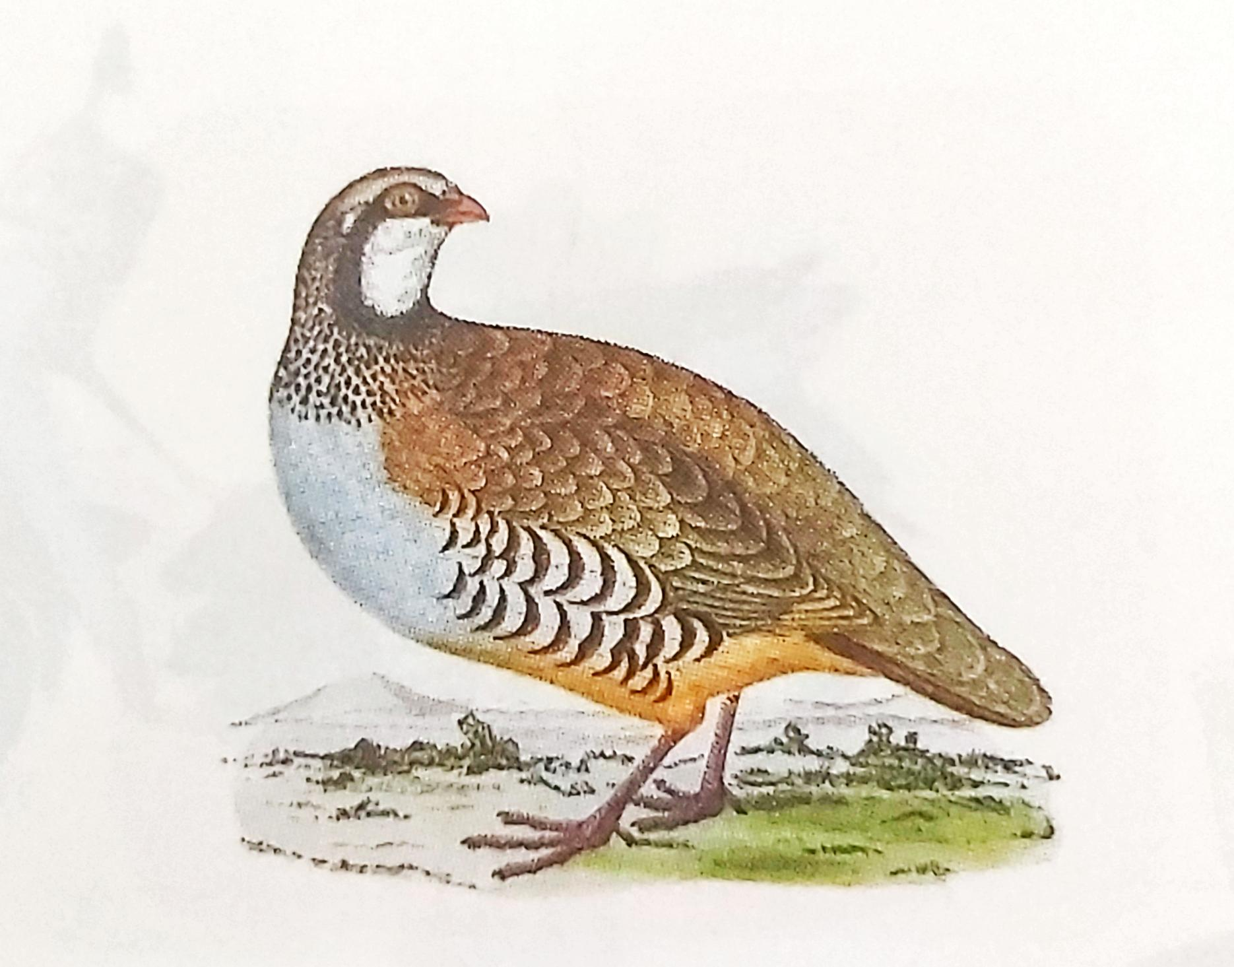

đá dế
đa đa
ô đỏ

Slide 19
d
đ
d
e
đ
a
dẻ
đa
da
dẻ
dế
đá
đò
đổ
đá dế
đa đa
ô đỏ

Slide 20


Slide 21
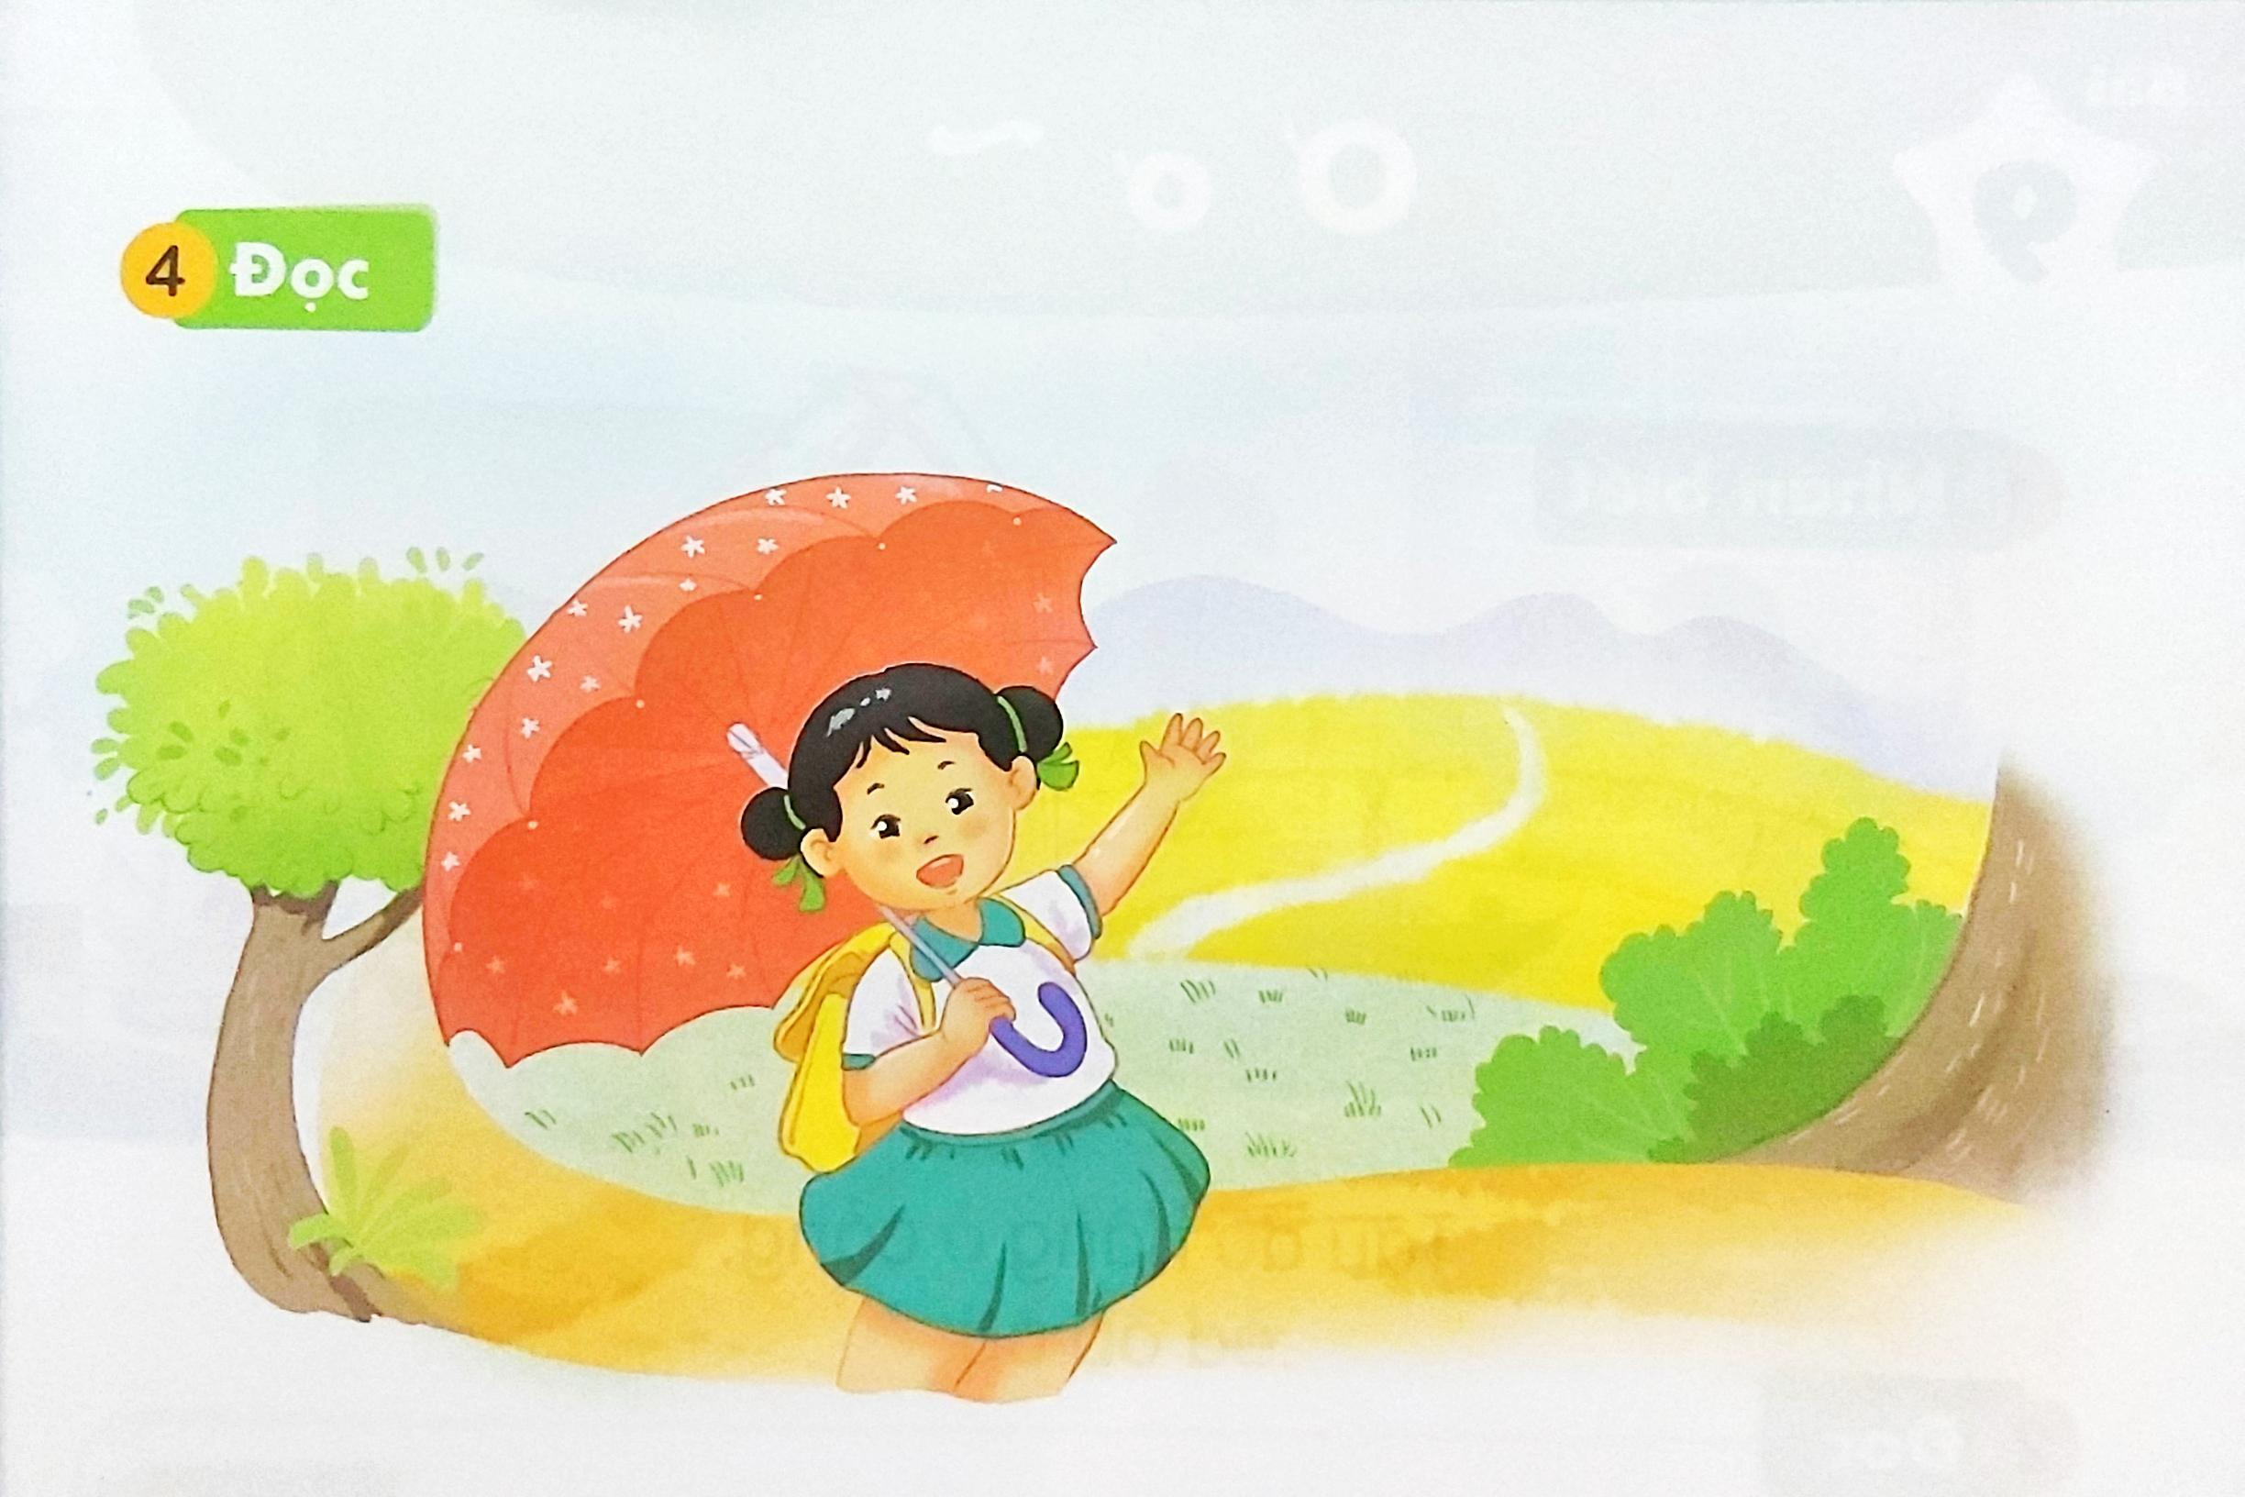
đỏ
Bé có ô đỏ.

Slide 22

CÙNG THƯ GIÃN NÀO

Slide 23


Slide 24




Slide 25
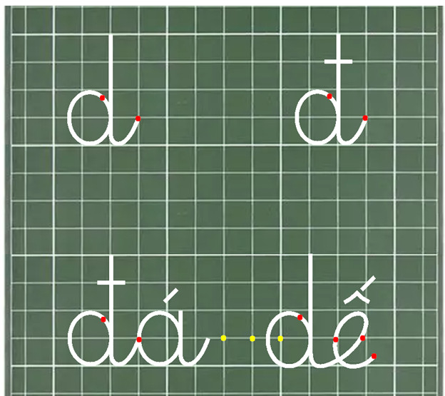
d
cỏ
bò

Slide 26
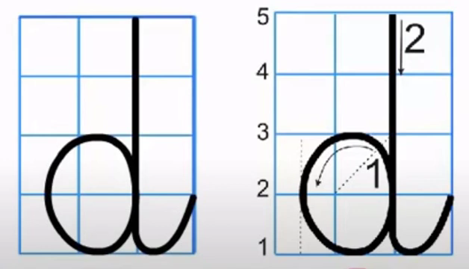

Slide 27
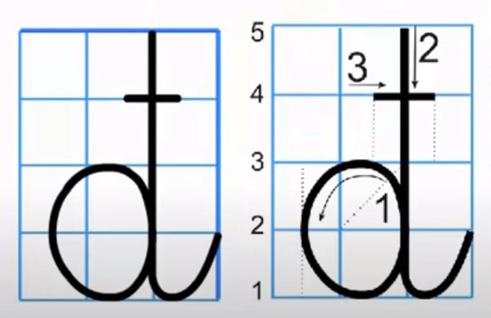

Slide 28
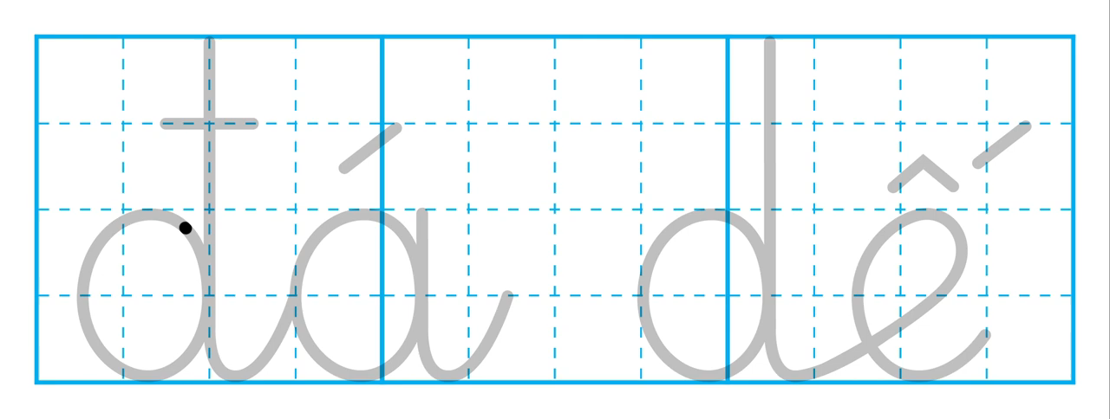

Slide 29
d
cỏ
bò

Slide 30
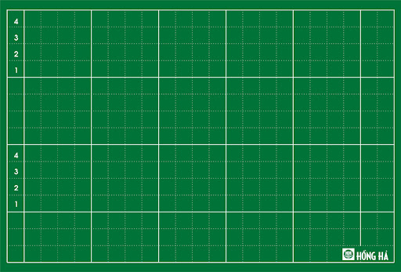

.
.
.
d
d
đ
.
.
.
.
.
.
.
.
.
.
.
.
.
.
.
.
.
.
.
.
.
.
.
đá
.
.
.
.
.
.
.
.
.
.
.
.
.
.
.
.
.
.
.
.
.
.
.

Slide 31


Slide 32
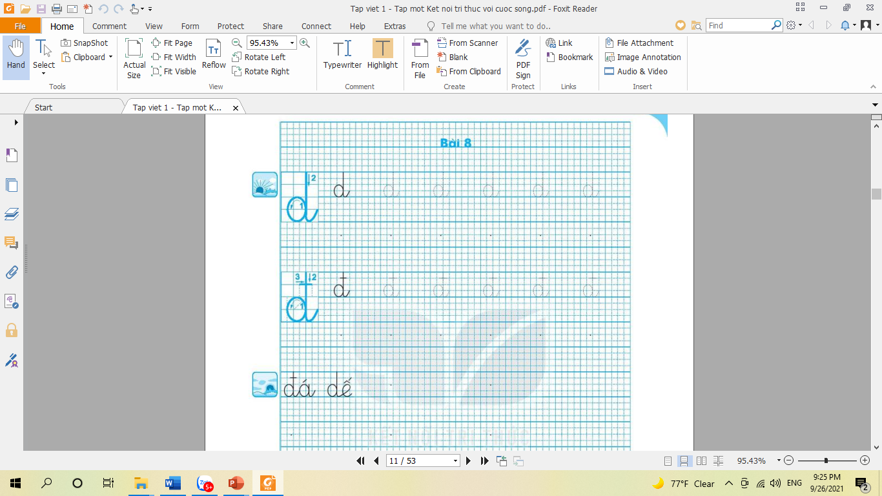

Slide 33
ΎϏ

Slide 34
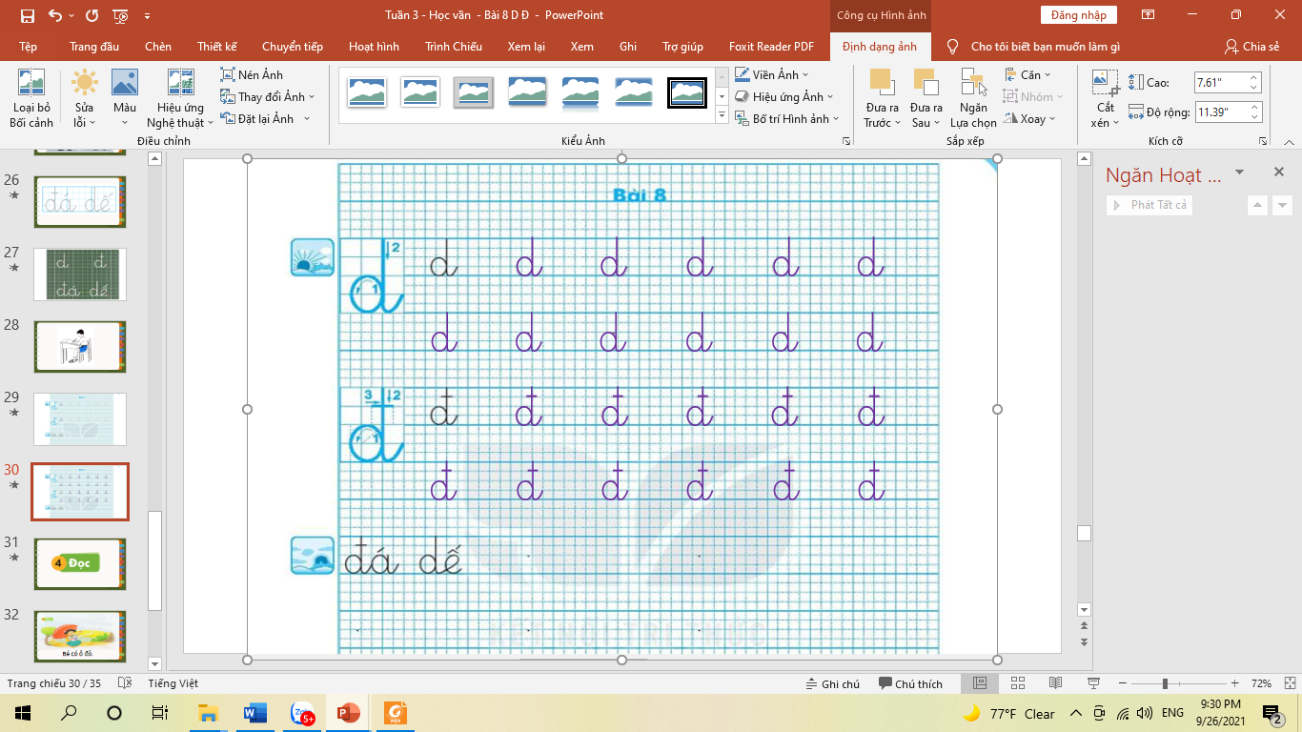
d
d
d
d
d
d
d
d
d
d
d
đ
đ
đ
đ
đ
đ
đ
đ
đ
đ
đ

Slide 36
đỏ
Bé có ô đỏ.

Slide 37




Slide 38
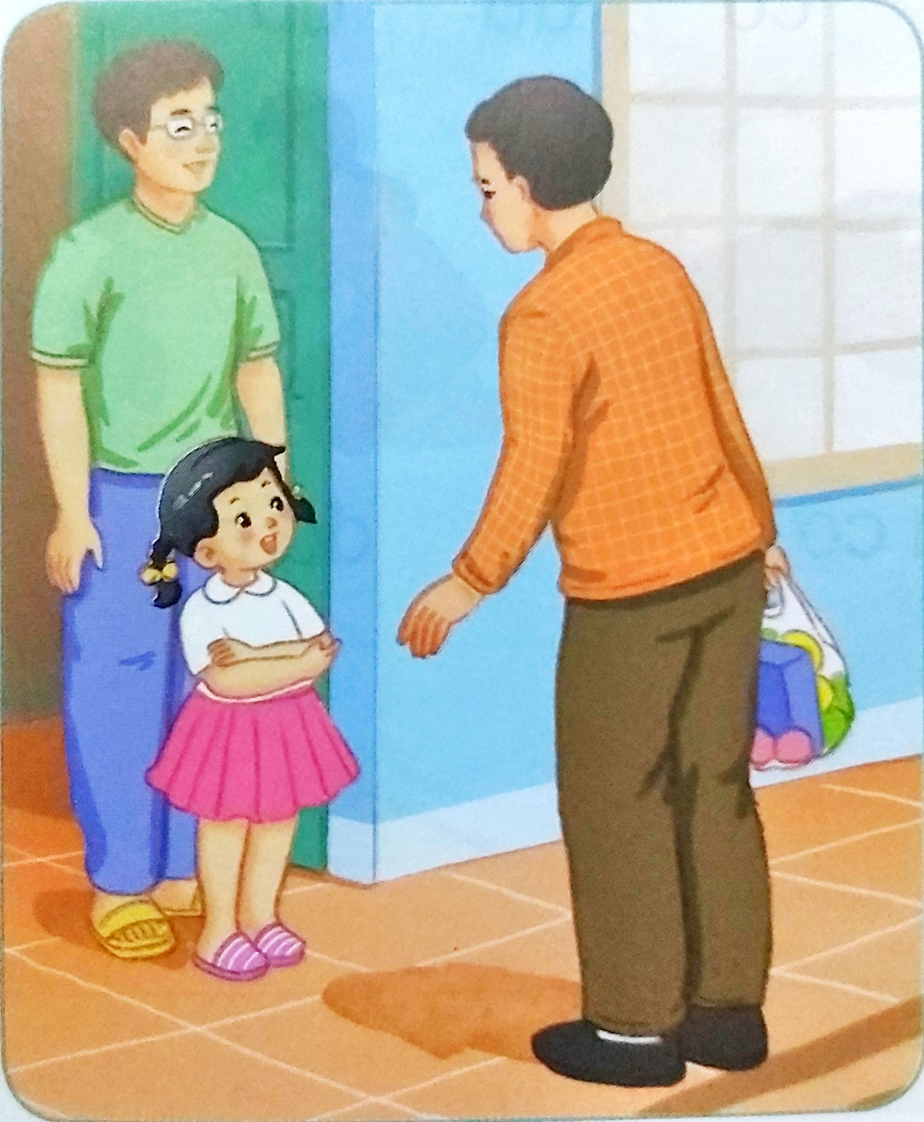
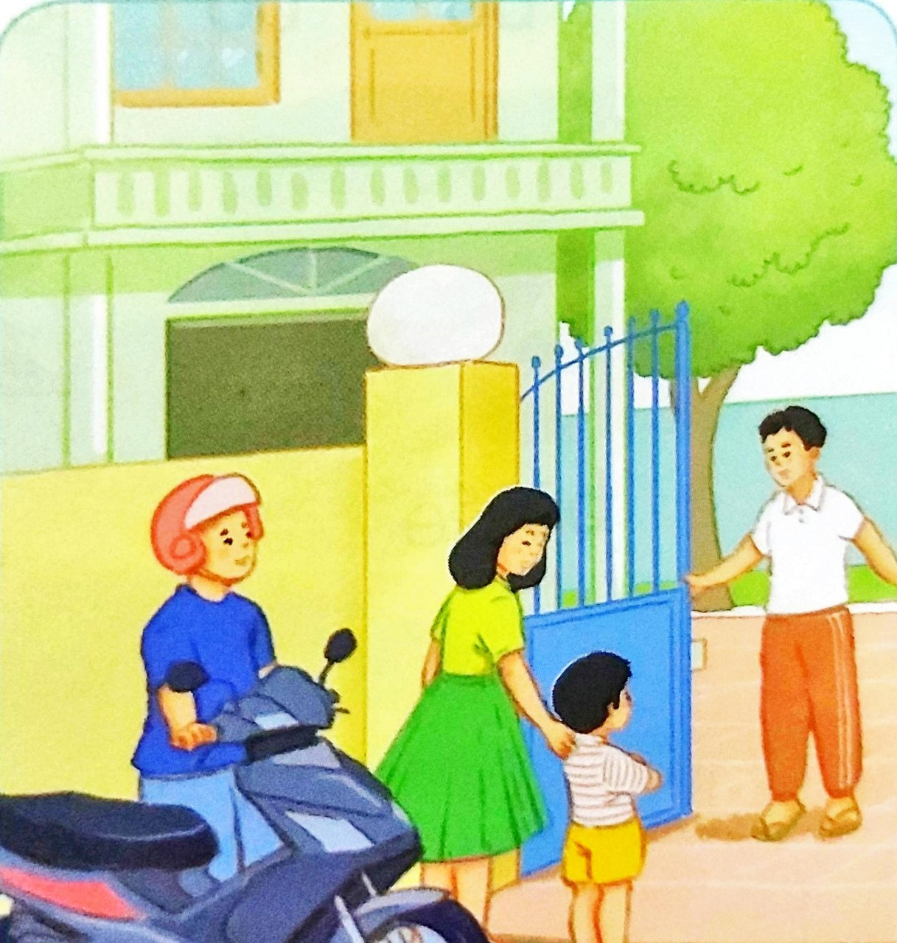
Chào hỏi

Slide 39

CỦNG CỐ - DẶN DÒ

